Slide 1
Terminologija
(Inkluzivna peadgogija, 2015:114-118)
Inkluzija i adekvatna terminologija

Slide 2
Ličnost deteta na prvom mestu
Dete sa razvojnim teškoćama je dete sa posebnim potrebama,
a dete sa posebnim potrebama
je dete.
Konvencija o pravima deteta (1989)!
Dete sa ….

Slide 3
Adekvatna terminologija
Politički korektni izrazi ( Inkluzivna pedagogija, 2015:114-118)
Prihvatljivo
Neprihvatljivo

Slide 4
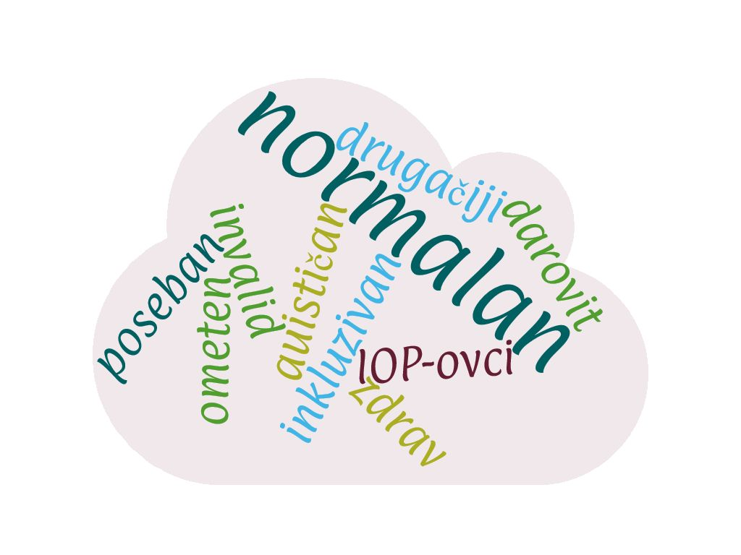

Slide 5
Dete ima potrebu ZA DODATNOM PODRŠKOM

Slide 6
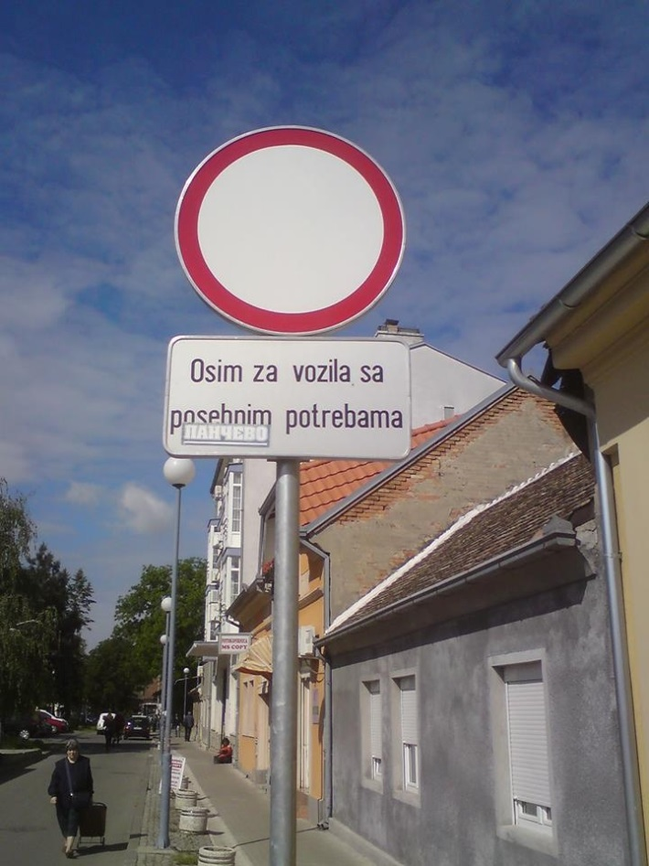
Zašto je važna adekvatna terminologija!?
Da se ne bi desilo!
Zbog dece tj. deteta!
Zbog nas profesionalaca!!!

Slide 7
Uverenja
Vrednosni sistem
Pristup
Govor i mišljenje
„U grupi imam 26 dece i V.V“!!!

Slide 8
Sa promenom obrazovne paradigme, potrebno je da se menja i personalna profesionalna paradigma
Uverenja
Identitet
Misija
Ja Pedagog
Kompetencije
Ponašanje
Struktura lične paradigme
(Korthangen, 2004 prema Požgaj i Šporčić Škrobonja, 2019)

Slide 9

Ginger bred man – „Slatkiš od deteta“
Svako dete je …
SLIKA O
SVAKOM
DETETU
Kreativno
Jedinstveno
Kompetentno
Celovito
Bogato potencijalima
Koncepcija
Godina uzleta
(str. 13-14)
Biće igre
Društveno biće
Sposobno za učenje
Usmeren na
odnose

Slide 10


„zvrk“
Drugačije dete

Slide 11
Ginger bred man
„Zvrkasto“ dete je …
Koncepcija
Godina uzleta
SLIKA O SVAKOM
DETETU
Kreativno
Jedinstveno
Kompetentno
Celovito
Bogato potencijalima
Biće igre
Društveno biće
Sposobno za učenje
Usmeren
na odnose

Slide 12
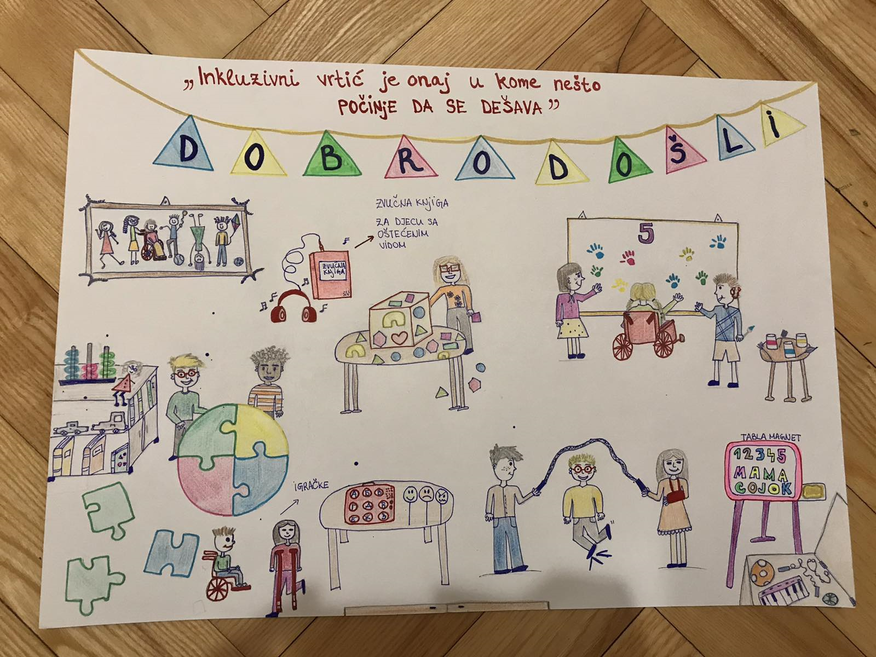
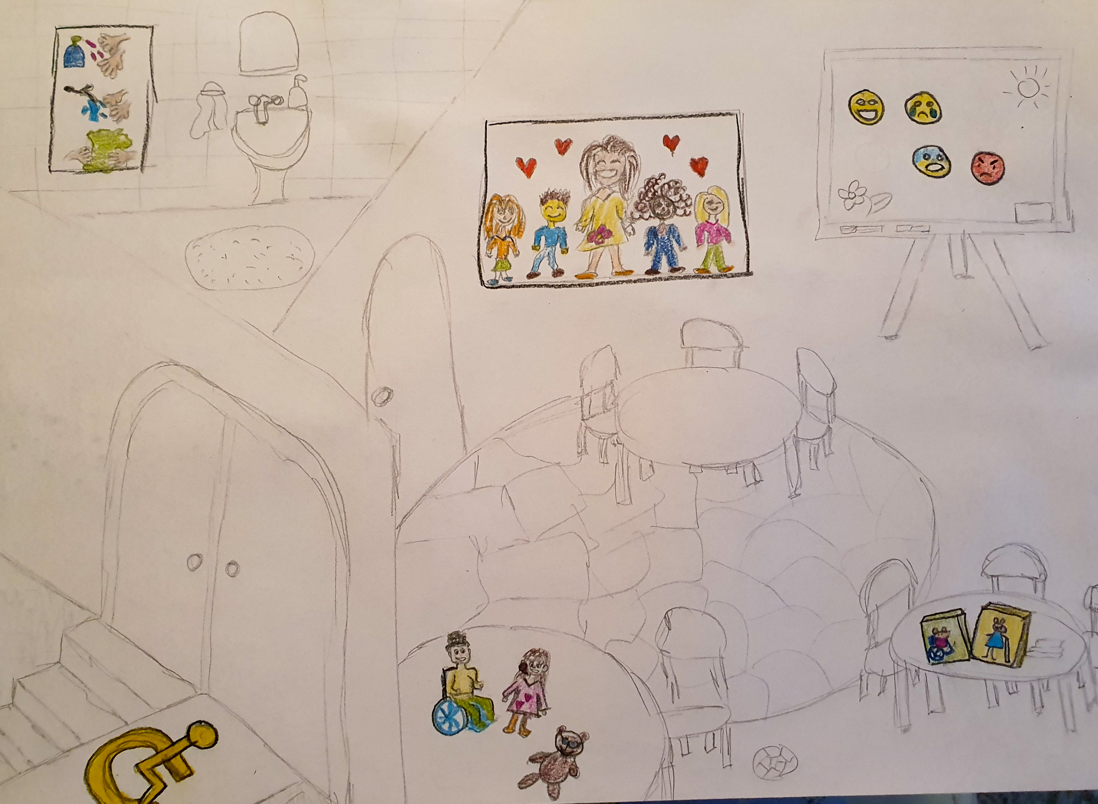
Vrtić je mesto inkluzivne i demokratske prakse
Godine uzleta (2018: 12-13)
By Nevena Kraljević
By Nataša Janković

Slide 13
Hvala na pažnji!
Pitanja???

